Slide 1


Università degli Studi di Milano – Bicocca
Corso di Laurea Magistrale in Data Science
Anno Accademico 2021/2022
Corso di Data Visualization
Report della visualizzazione:
«Indice di Qualità (IQA) nell’agglomerato di Milano: analisi dell’andamento stagionale e annuale»
Progetto di:
Gianluca CAVALLARO matricola n.
Gianluca SCURI matricola n.
Giorgio CARBONE matricola n. 811974 Remo MARCONZINI matricola n.

Slide 2
Introduzione al problema, al dominio e alla domanda di ricerca

Slide 3
Cos’è l’indice di qualità dell’aria?
Copiare da dashboard

Slide 4
Monitoraggio dell’aria nell’agglomerato di Milano
Copiare da dashboard
+
mappa
Direttiva..
Dati su ARPA Lombardia (link opendata)

Slide 5

Domanda di ricerca
Qual è stato l’impatto dell’implementazione delle misure legislative e tecnologiche Europee sulla qualità dell’aria nell’agglomerato di Milano?
Quali sono gli inquinanti più critici e quali i fattori che ne influenzano l’andamento stagionale?
L’idea visualizzazione
Navigando sul sito di ARPA Lombardia ci siamo resi conto della mancanza di una visualizzazione che permetta di avere uno sguardo globale sul problema dell’inquinamento atmosferico per capire se le misure di prevenzione adottate stanno funzionando
Abbiamo quindi realizzato una visualizzazione che permette di valutare il trend annuale, stagionale e giornaliero del problema correlando le variazioni ai diversi inquinanti e alle diverse cause

Slide 6
I dati: fonti, preparazione e analisi

Slide 7
Dividere le (aggiungere spiegazione di cosa sono i datasets e formato e shape)
Dati sensori aria 2005 – 2021 (98M record): https://www.dati.lombardia.it/Government/ARPA-LOMBARDIA-elenco-dataset-pubblicati/8ask-gxyr/data
Stazioni qualità dell’aria: https://www.dati.lombardia.it/Ambiente/Stazioni-qualit-dell-aria/ib47-atvt
Dati sensori meteorologici 2005 – 2021 (300M record): https://www.dati.lombardia.it/Ambiente/Dati-sensori-meteo-2021/49n9-866s
Stazioni meteorologiche: https://www.dati.lombardia.it/Ambiente/Stazioni-Meteorologiche/nf78-nj6b
Tabella zonizzazione del territorio lombardo: https://www.arpalombardia.it/sites/DocumentCenter/Documents/ARIA-Rete-rilevamento/allegato%20dgr%20zonizzazione%202011.pdf
Dati sulle emissioni (dataset personalizzato): https://inemar.arpalombardia.it/inemar/webdata/main.seam
Tabella indice di qualità dell’aria (IQA): https://www.arpalombardia.it/Pages/Aria/Modellistica/Indice-qualit%C3%A0-aria.aspx?firstlevel=Modellistica

Slide 8
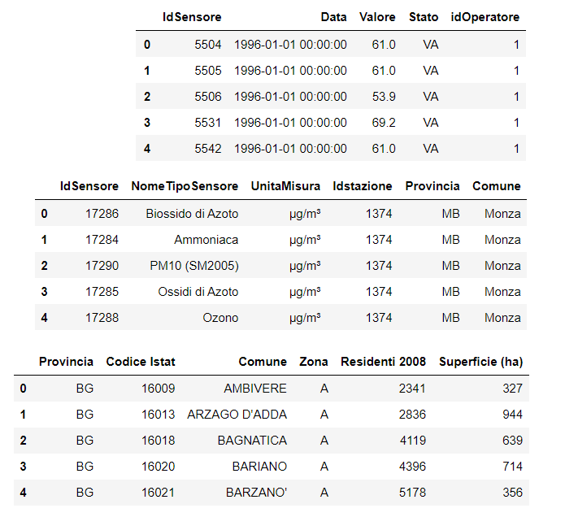
Dati relativi all’inquinamento atmosferico: descrizione e fonti
I dataset Dati sensori aria riportano i valori misurati dai sensori nei diversi anni.
Rilevazione di ogni sensore per ogni istante (IdSensore, Valore, Data) con frequenza oraria (NO2, SO2, O3) e giornaliera (PM)
Indicazioni sulla validità del dato e se si tratta di un dato aggregato (Stato, idOperatore)
Stazioni qualità dell’aria contiene uno storico dei sensori installati negli anni sul suolo lombardo
Attributi che identificano il sensore (IdSensore, NomeTipoSensore, UnitaMisura)
Attributi che identificano la stazione (IdStazione, NomeStazione, DataStart, DataStop)
Attributi di localizzazione (Provincia, Comune, Lat, Lng e Quota)
Il dataset zonizzazione l’abbiamo ricavato a partire dal PDF «ZONIZZAZIONE DEL TERRITORIO REGIONALE» che riporta tutti i comuni lombardi
IQA

Slide 9
Dati relativi all’inquinamento atmosferico: data preparation
Tool
Operazioni eseguite

Slide 10
Data preparation
Tools e librerie
Jupiter notebook (https://jupyter.org/ )
Pandas
Numpy
Seaborn
Operazioni eseguite
Data exploration
Data cleansing
Merge

Slide 11
Operazioni sui datasets principali
Esplorazione e pulizia dei valori rilevati dai sensori:
Rimozione righe con valori anomali o nulli

Slide 12
Data Exploration
ddd

Slide 13
Data analysis (
To……

Slide 14
Preparazione dei dataset secondari
Meteo
Descrizione
Operazioni svolte
Zonizzazione
…

Slide 15
Valutazione di qualitá

Slide 16
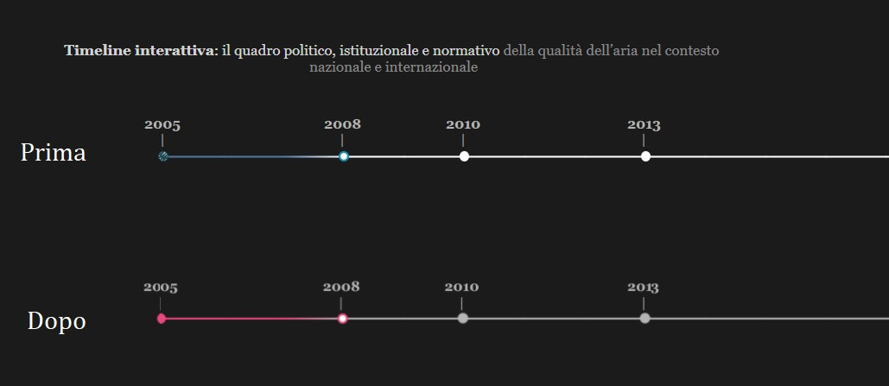
Valutazione euristica
Problemi di usabilità emersi, ed in seguito risolti, coinvolgendo 6 utenti esterni al progetto:
Colorazione controintuitiva della timeline
Basso contrasto tra i riferimenti ai mesi più inquinati
Mancanza di consistenza tra i colori delle fonti di inquinamento negli stacked area chart
Molte informazioni per ogni finestra della visualizzazione
Aggiunte delle indicazioni per evidenziare le parti interattive

Slide 17
User test
Composto da due task somministrati a 13 utenti
Dal 2006 ad 2021 quale anno ha avuto il maggior numero di giorni con una qualità dell’aria classificata ‘molto scarsa’?
Tempo di esecuzione ottimale:
Valore mediano di tempo impiegato degli utenti:

Slide 18
User test
Quale inquinante influenza maggiormente il punteggio nei mesi estivi? E quale fenomeno meteorologico è fortemente correlato alla sua concentrazione?
Tempo di esecuzione ottimale:
Valore mediano di tempo impiegato degli utenti:

Slide 19
Questionario psicometrico
Il questionario per la valutazione di qualità è stato somministrato a 26 utenti e mira a valutare: utilità, chiarezza, informatività e bellezza della visualizzazione
Le votazioni rispetto ai singoli aggettivi sono state tutte positive (punteggio >3) tranne per l’aspetto della chiarezza
Dai violin plot si nota:

Slide 20
Bibliografia
Baricco,

